Slide 1
BORZE

Slide 2
Borza omogoča pregled nad vsemi aktualnimi spremembami trgovanja z delnicami, pregled nad borzno kotacijo in prostim trgom.
Med vsemi vrednostnimi papirji na borzi, lahko izberete svoje, vnesete število lotov ali delnic in spremljate spremembe posamezne ali skupne vrednosti delnic.

Slide 3
Borze so shajališča trgovcev, da bi sklenili trgovski posel za blago, ki ni prisotno na borzi, oz. vrednostne papirje, devize in prevozno-zavarovalne storitve ali pridobili podatke o stanju na trgu oz. si ustvarili mnenje o tržnih razmerah.

Slide 4
Vrste borz
blagovne borze: splošne blagovne, specializirane blagovne borze (borza za kavo, sladkor, kovine)
borze vrednostnih papirjev
devizne borze
druge borze (borza prevoznih storitev, borza zavarovalnih storitev)

Slide 5
Značilnosti borznega poslovanja
posli se sklepajo za neprisotno vendar nadomestljivo blago
trgovski posli se nanašajo na velike količine ali večkratnih borznih količinskih enot
borzne pogodbe so standardizirane
zahtevane ponudbe in plačane cene so javne
za hitro in varno poslovanje na borzi skrbijo borzne institucije

Slide 6
Borzni posli
Terminski: borzni udeleženci trgujejo oz. sklepajo posel zaradi tega, da se dvigujejo cene blaga oz. storitev, pri teh poslih nikoli ne pride do dejanske sklenitve posla
Efektivni: gre za dejansko trgovanje z blagom – efektivni posli se sklenjajo z namenom, da bi dejansko prišlo do dobave in prevzema blaga

Slide 7
ZAPOVEDI V BORZNIŠTVU
Kupuj, ko množice na borzi prodajajo in prodajaj, ko vsi kupujejo.
Ne prodajaj delnic, če za to nimaš tehtnega razloga.
Čas za vstop na borzo, je takrat, ko največji laiki govorijo, da prihaja zlom borze.
Vedno kupuj po lastni intuiciji in ne ko ti to svetujejo drugi.
V času hudih padcev na borzi si privošči prost dan.

Slide 8
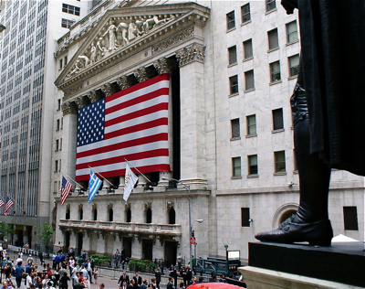
BORZA NEW YORK
Začetki Newyorške borze segajo v leto 1792, ko je 24 mestnih borznih posrednikov in trgovcev podpisalo Buttonwoodov sporazum. Z njim so se zavezali k spoštovanju svojih vlagateljev in izdajateljev

Slide 9
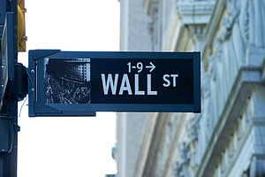
Newyorška borza kapitalizira okrog 21 trilijonov dolarjev ameriških podjetij in 7,1 trilijonov ne-ameriških podjetij. Borza je locirana na Manhattanu (Wall Street 11).

